Slide 1
Mavzu: Jadvallar yaratishda Microsoft Excel dasturidan foydalanish. Grafika.Diagramma va unga ma’lumotlar kiritish.

Slide 2
Maqsad:o‘quvchilarga Microsoft Excel dasturida jadval tuzish,unga ma’lumot kiritish,grafika va diagrammalar yaratishni o‘rgatish.

Slide 3
Reja:
1.Microsoft Excel dasturi
2.Grafika
3.Diagrammalar bilan ishlash
Tayanch tushuncha:Excel,katak(yacheyka),jadval,grafik,diagramma

Slide 4
Microsoft Excel elektron jadval dasturi hisoblanadi.Elektron jadvallar dasturi bizga sonli ma’lumotlar bilan ishlash imkonini beruvchi dasturiy ta’minotlardan biridir.Unga ma’lumotlar kiritishimiz mumkin.
Agar tegishli buyruqlarni bilsangiz,dastur matematik amallarni ham bajara oladi.Turli kataklarga yozish uchun uni sichqonchaning chap tugmasini bir marta bosib faollashtirib olinadi hamda katak ichiga so‘zlar qo‘shiladi.

Slide 5
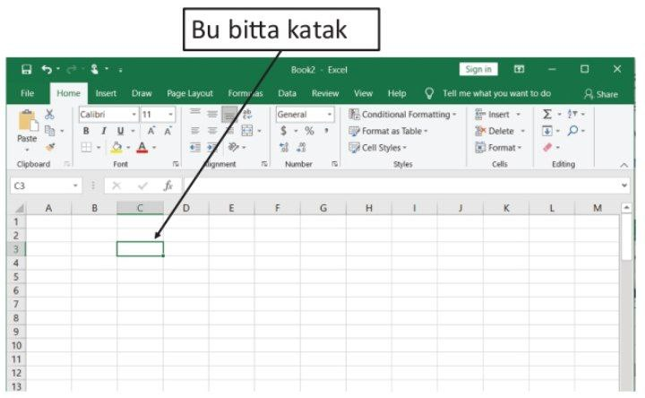

Slide 6

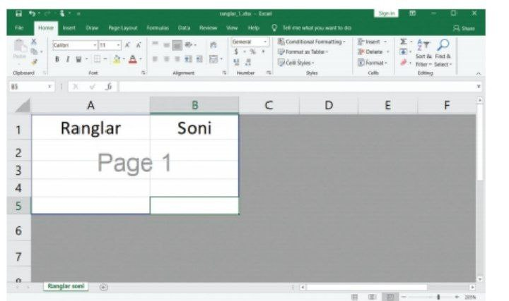

Slide 7
Grafika-kompyuterlar yordamida yaratilgan tasvirlarning nomi.
Tasvirlar yaratish va ularni tahrirlash juda qiziq mashg’ulot hisoblanadi.Ushbu ko‘nikma sizga boshqalar tomonidan yaratilgan tasvirlardan foydalanib chizishni emas,balki o‘zingiz xohlagandek o‘z tasvirlaringizni yaratish imkoniyatini beradi .
Tasvir bilan ishlovchi turli dasturiy ta’minotlar bor,ularning ixtiyoriy turlaridan foydalanib tasvirlar yaratishingiz mumkin.Bu modulda dasturiy ta’minot sifatida Microsoft Paintdan foydalanishingiz mumkin.Bu grafik materiallar yaratish va tahrirlash uchun foydalaniladigan dasturiy ta’minot.

Slide 8
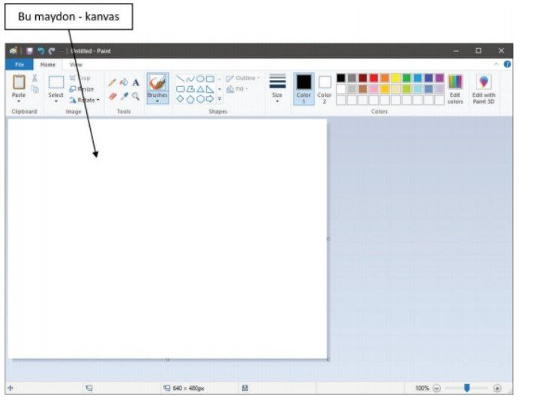
Microsoft Paint dasturini ishga tushir-ganingizda,katta oq hududni ko‘rasiz.Bu hudud kanvas deb ataladi.Yani qo‘lda tasvir chizmoqchi bo‘lganingizda,qog’oz qanday vazifani bajarsa,ushbu maydonning vazifasi ham shunday bo‘ladi.

Slide 9

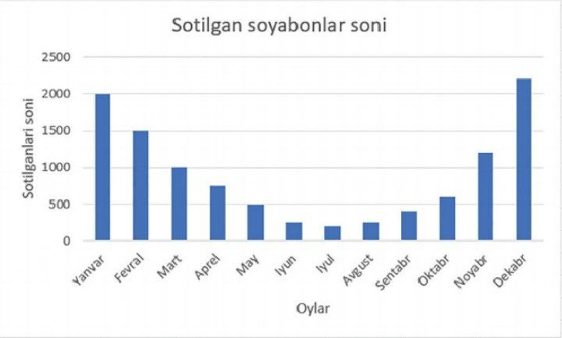

Slide 10
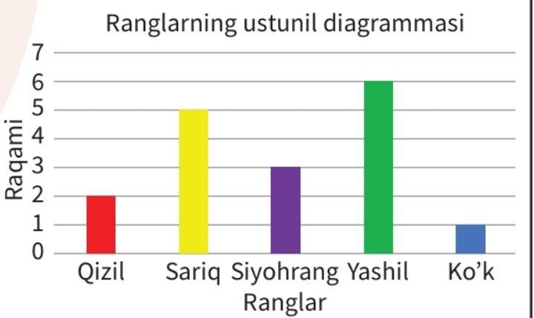
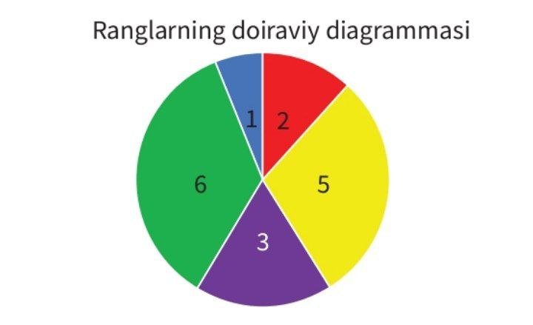
Diagramma-raqamli axborotni namoyish etuvchi grafik bo‘lib,uning ko‘plab turlari mavjud.

Slide 11
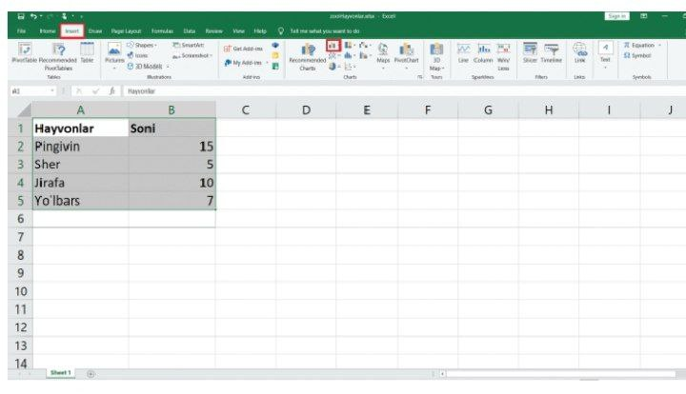
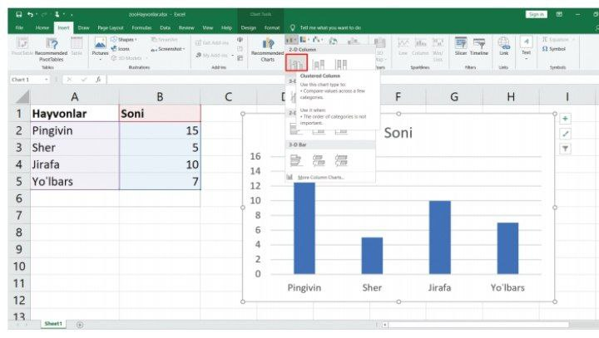
Excel da ma’lumotlarni ustunli diagramma shaklida tasvirlash uchun,ma;lumotlarni jadvalga kiritamiz va ekranni yuqorisidagi Insert menyusini tanlaymiz.Siz istagan ko’rinishdagi diagrammani aks ettiruvchi ikonkani tanlashingiz mumkin.Ustunli diagramma belgisini tanlasangiz,menyu hosil bo’ladi va menyudan birinchi variantni tanlaymiz.

Slide 12
Uyga vazifa Microsoft excel dasturida sinfdagi o‘quvchilarning tug‘ilgan fasllari ro‘yhati bo‘yicha ustunli diagramma tuzish.

